Slide 1



Realizacija ERASMUS+ mobilnosti za nastavno osoblje na ADA University u Bakuu, Azerbajdžan
dr. sc. Helena Burić
dr. sc. Renata Relja
dr. sc. Marita Brčić Kuljiš
16. listopada – 20. listopada 2023.

Slide 2
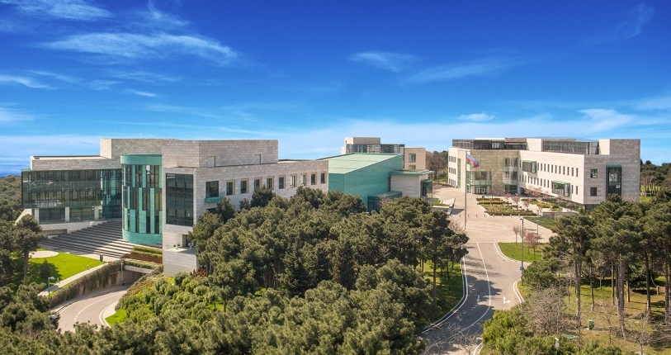
ADA University
https://www.ada.edu.az/
ADRESA:
Ahmadbey Aghaoghlu str. 61, Baku, Azerbaijan, AZ1008

Slide 3
SVEUČILIŠTE ADA
Sveučilište ADA osnovano je 2014. godine uz pokroviteljstvo samoga predsjednika Republike Azerbajdžan – Ilhama Aliyeva, a nastalo je spajanjem Azerbajdžanske diplomatske akademije i Informacisjko-tehnološkog sveučilišta. Sveučilište ADA državno je sveučilište koje nudi brojne preddiplomske i diplomske studijske programe, a velik naglasak stavlja i na znanstveni i istraživački rad.
Danas broji gotovo 4000 studenata, od čega ih je oko 85 % na prediplomskim, a oko 15 % na diplomskim studijima.
STUDIJSKI PROGRAMI:
School of Public and International Affairs
School of Business
School of Education
School of IT and Engineering
School of Law
School of Agricultural and Food Sciences

Slide 4
Domaćini
Kolegice iz Ureda za međunarodnu suradnju Sveučilišta ADA:
Ms. Gunel Mirzazada
Ms. Kamala Omarova
Ms. Fidan Mehdiyeva-Musayeva
Ms. Nazakat Hasanova
Aktivnosti:
Sudjelovale smo u nizu radnih sastanaka na kojima smo razmijenile profesionalna iskustva s azerbajdžanskim kolegicama, predstavile Sveučilište u Splitu te se upoznale s različitim aspektima Sveučilišta ADA i azerbajdžanske kulture općenito. Razmotrene su mogućnosti buduće suradnje u obliku znanstvenih i istraživačkih projekata te nastavka suradnje, posebice u okviru ERASMUS+ programa i mobilnosti studenata te nastavnoga i nenastavnoga osoblja.
Boravak u Bakuu sastojao se dakle od radnoga dijela, tijekom kojega smo detaljnije upoznale studijske programe, organizaciju, međunarodne aktivnosti i planove za budućnost Sveučilišta ADA, te kulturnog dijela tijekom kojega smo posjetile neke od najvažnijih povijesnih i kulturnih lokaliteta u Bakuu.

Slide 5
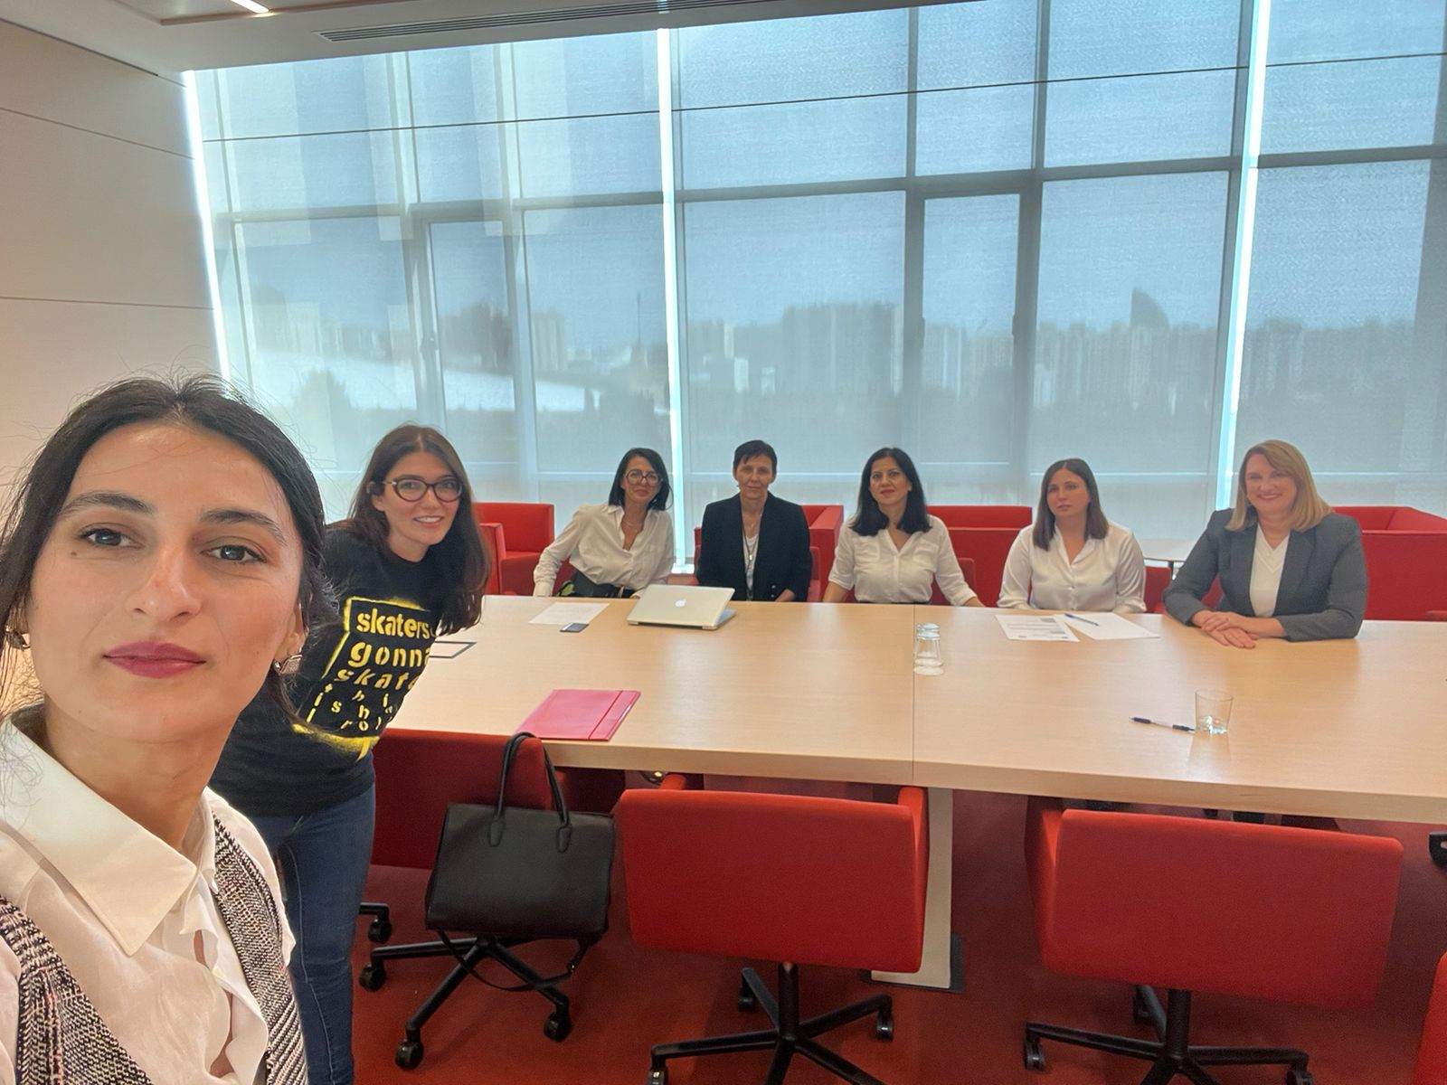
Jedan od radnih sastanaka s kolegicama sa Sveučilišta ADA

Slide 6
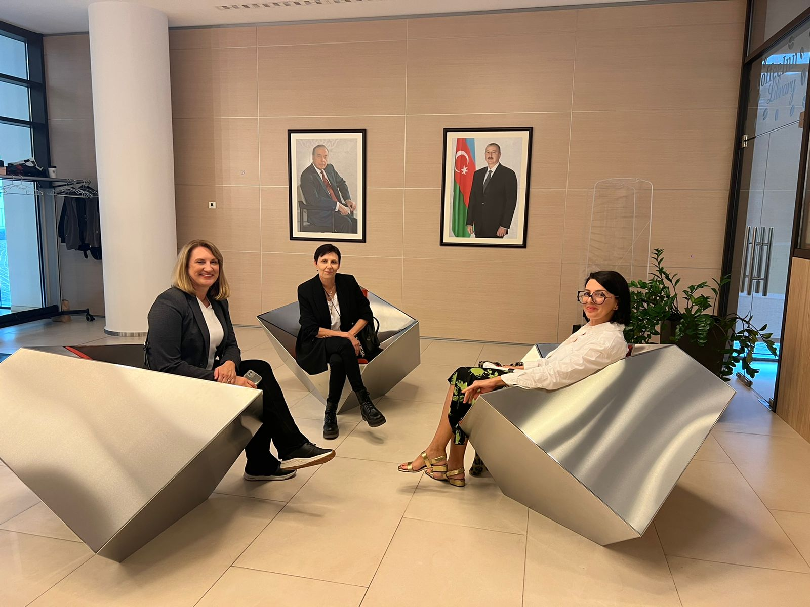
Posjet Sveučilišnoj knjižnici

Slide 7
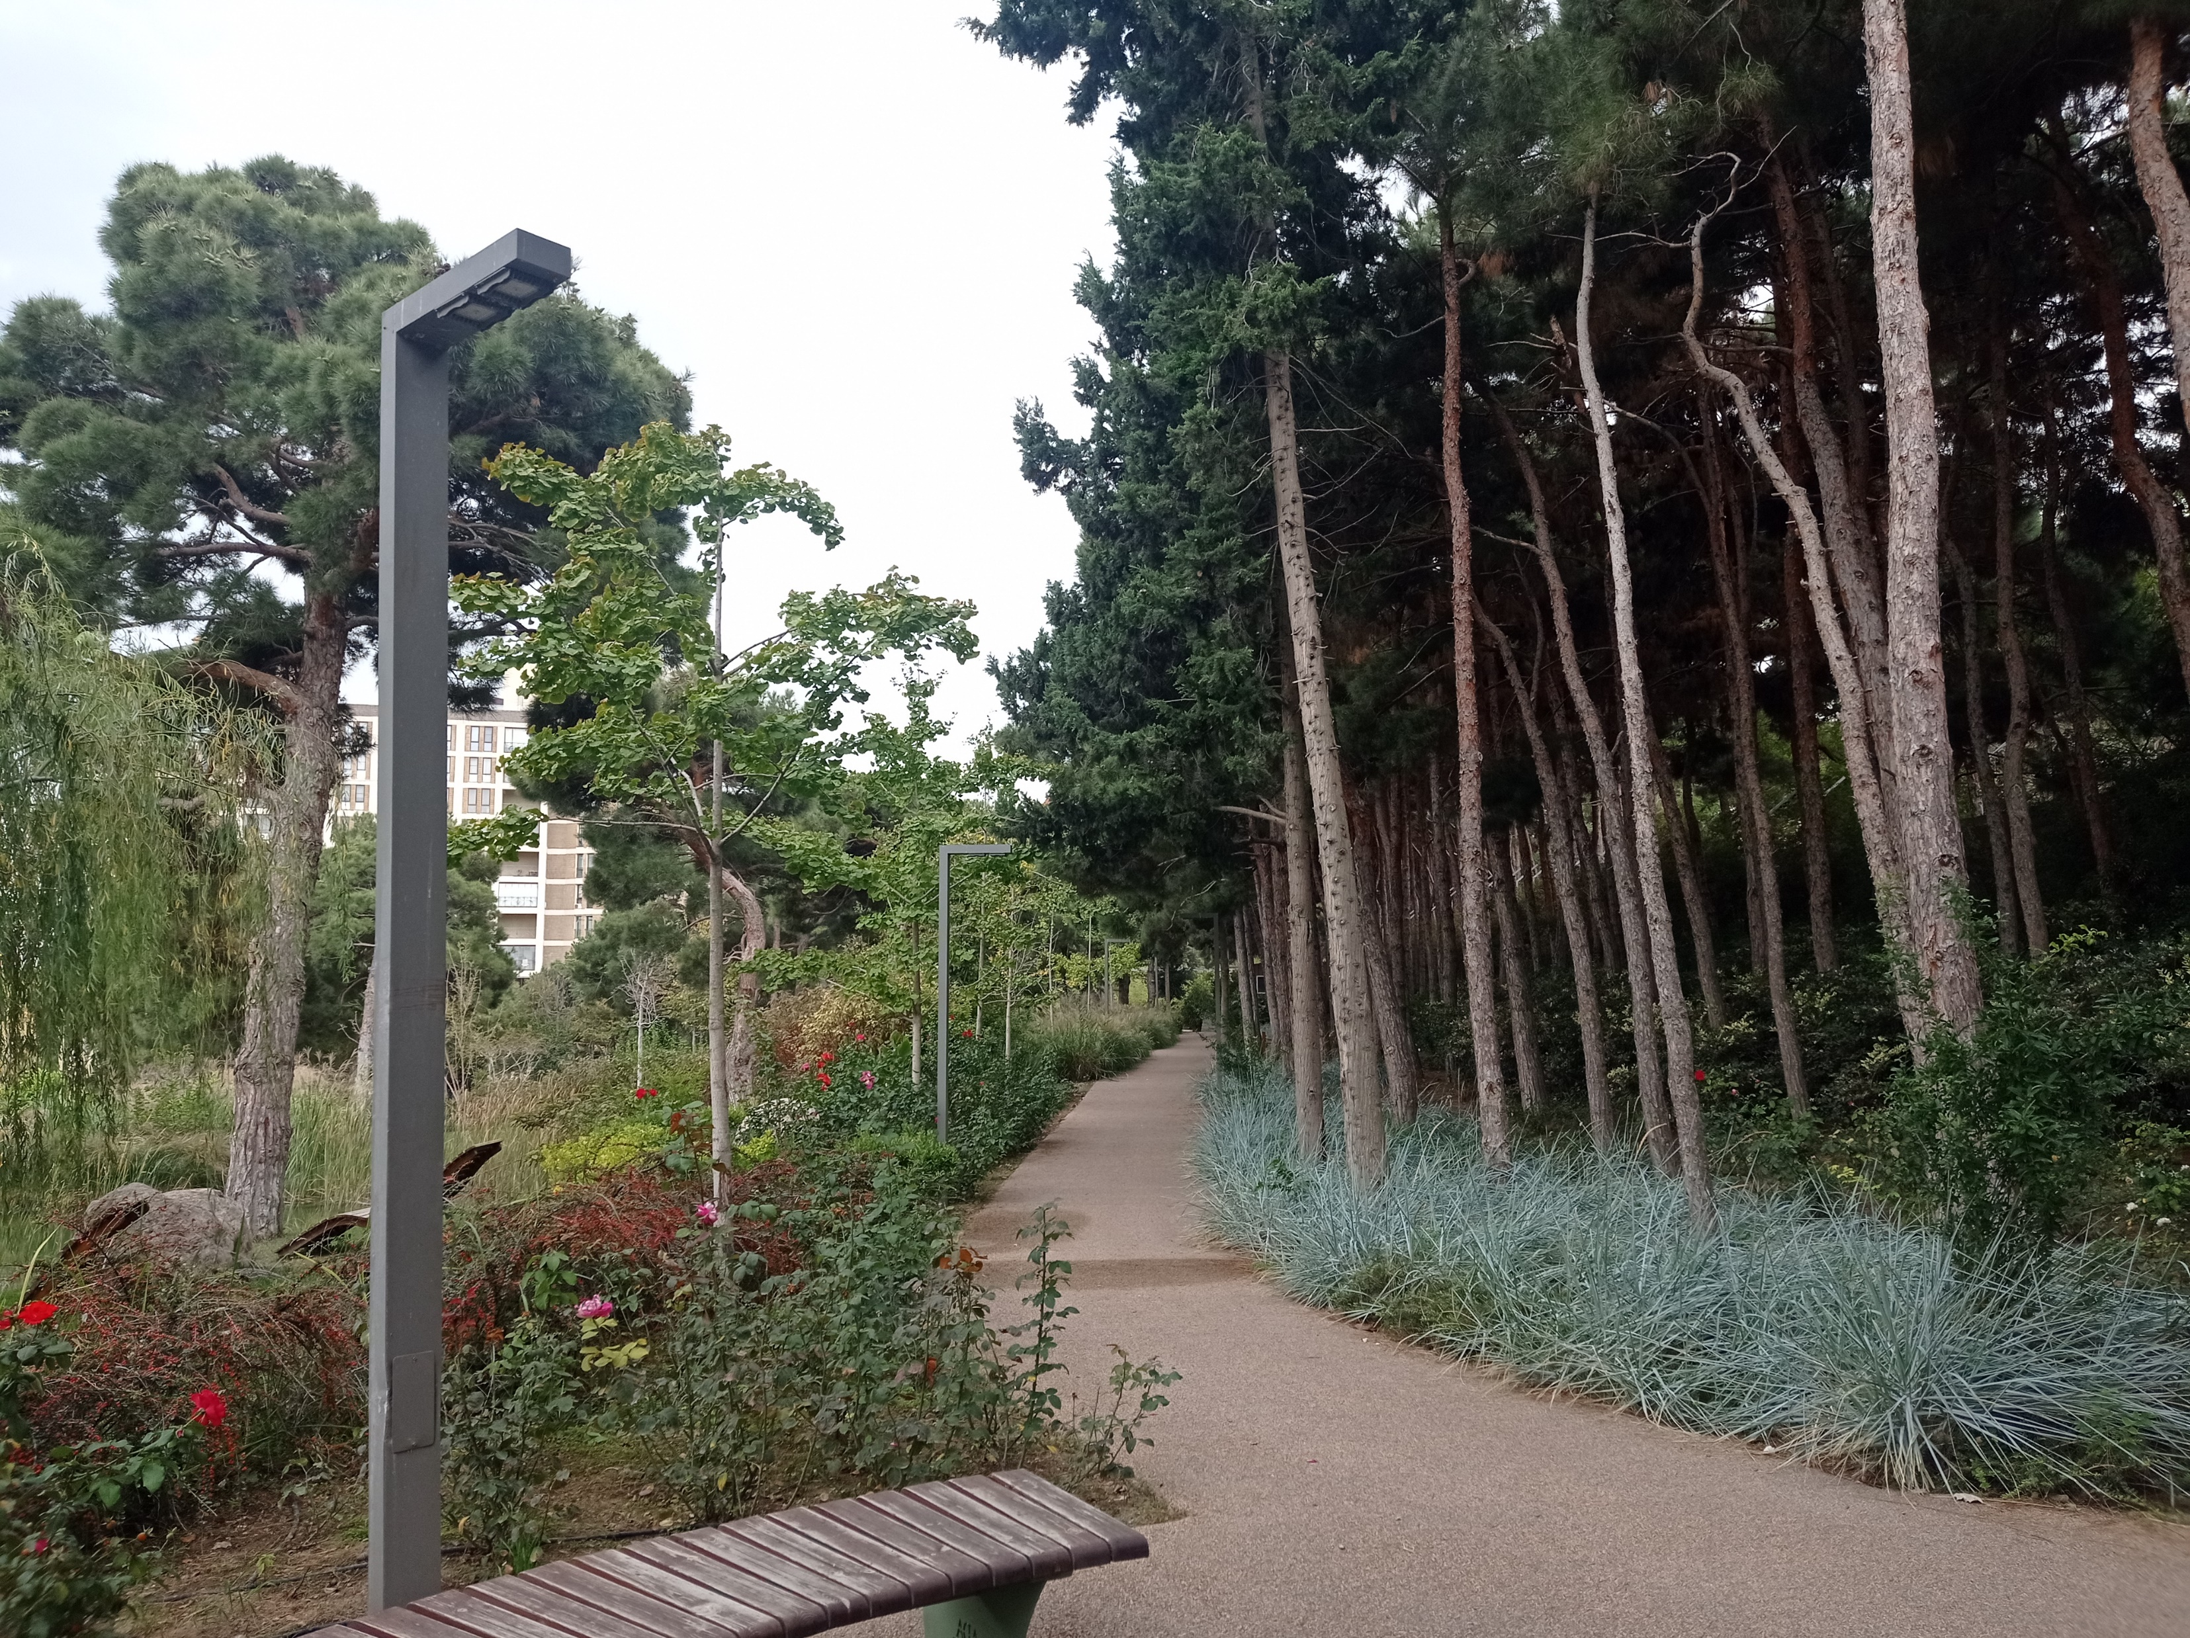
Šetnica u studentskom kampusu Sveučilišta ADA

Slide 8
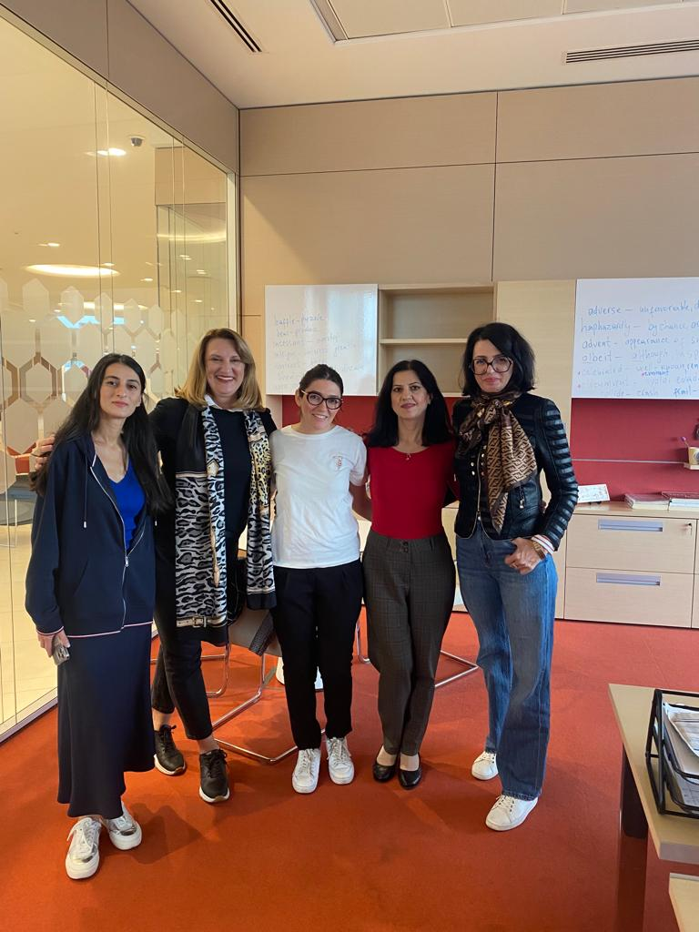

Slide 9
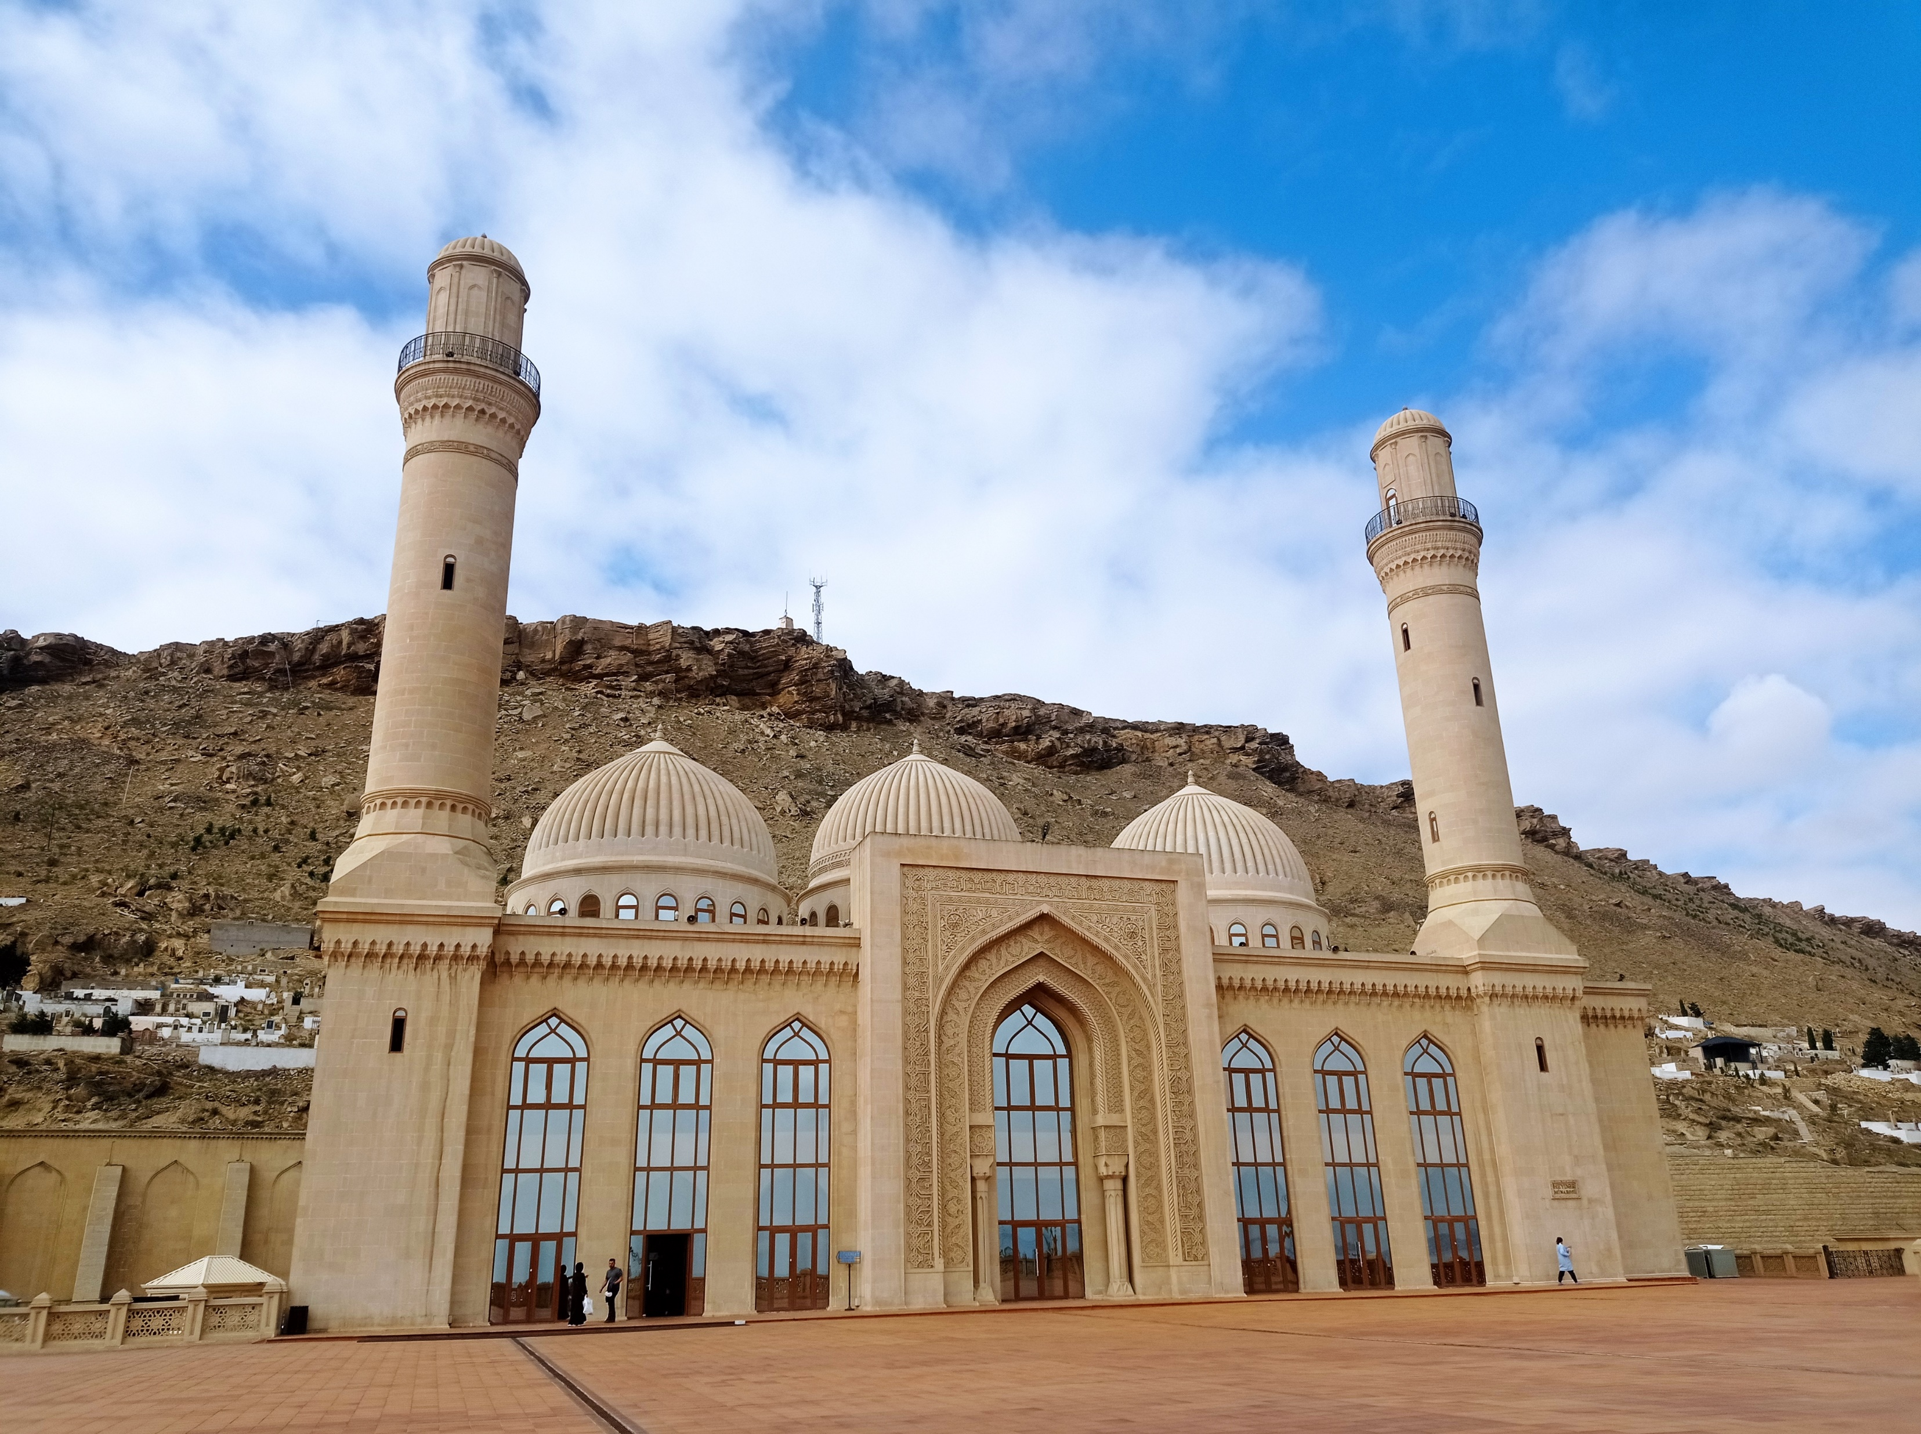
Džamija Bibi-Heybat

Slide 10
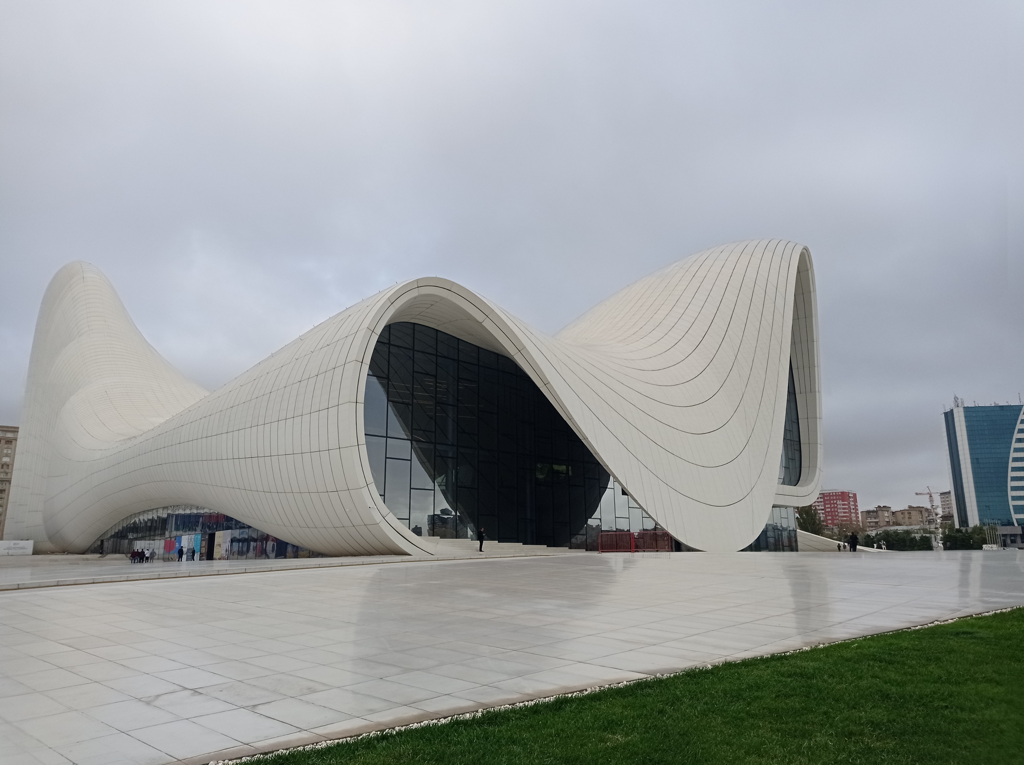
Heydar Aliyev Center

Slide 11
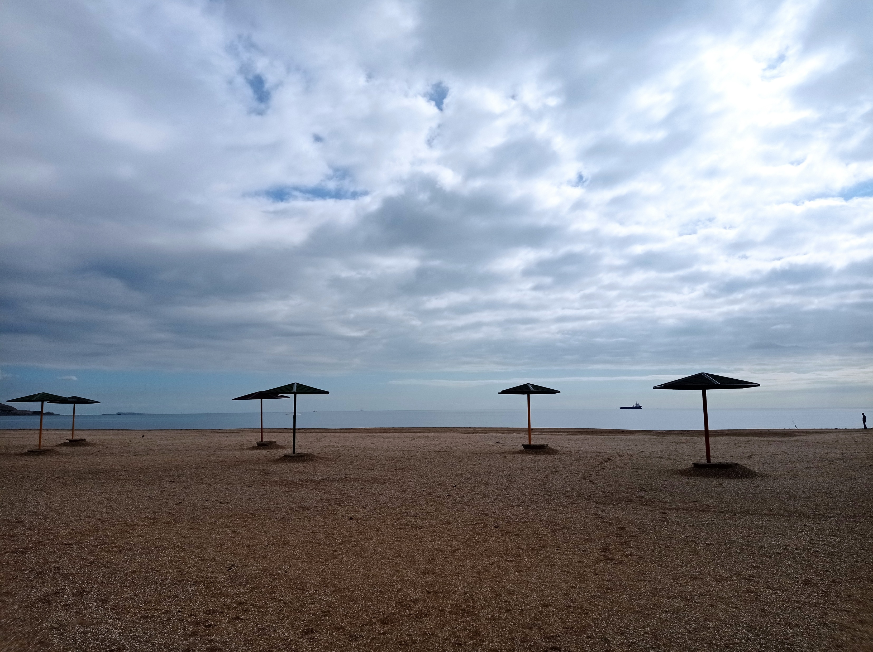
Plaža na Kaspijskom jezeru, kojeg zbog veličine i saliniteta nazivaju Kaspijskim morem

Slide 12
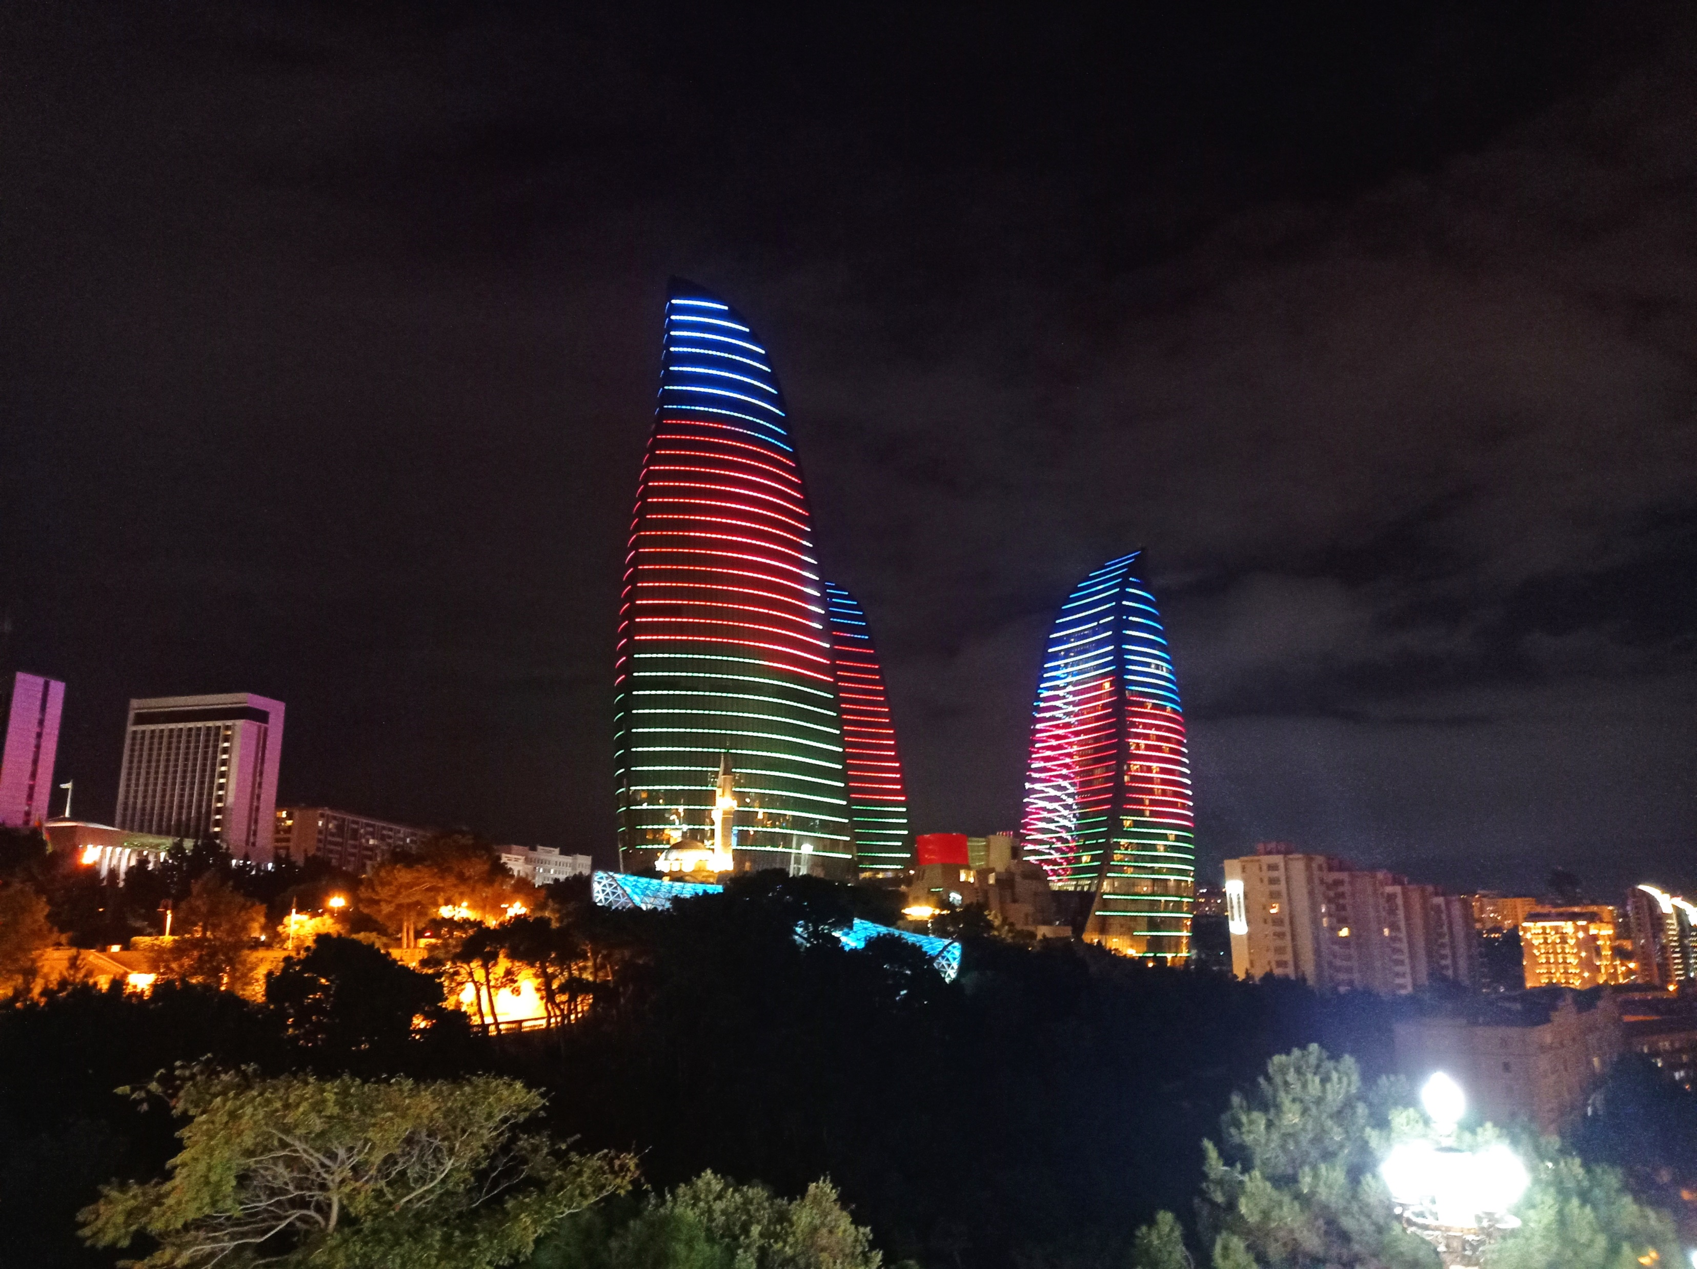
Ikonični Plameni tornjevi

Slide 13
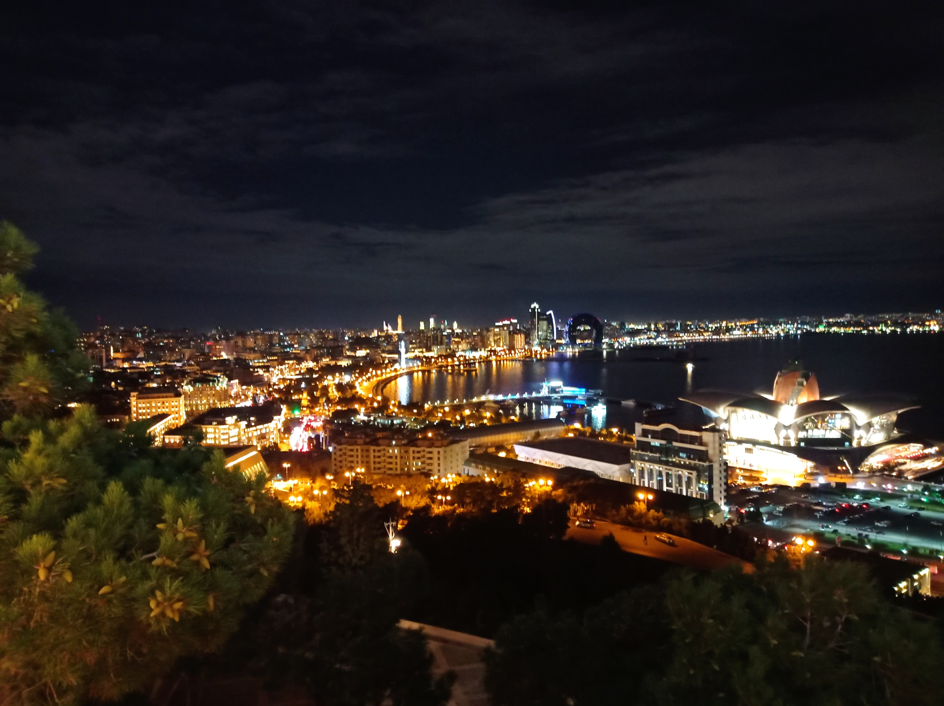
Noćna panorama Bakua

Slide 14
Praktični savjeti:
Sveučilište ADA nalazi se daleko od centra Bakua, ali unatoč tomu preporuka je uzeti smještaj u centru grada jer su vam na taj način dostupni svi najvažniji povijesni i kulturni lokaliteti, brojni muzeji, sakralni objekti, galerije, povijesne i moderne građevine, ali i kupovni centri, trgovine, restorani itd.
Javni je prijevoz u Bakuu prilično dobro organiziran, a uključuje i podzemnu željeznicu koja spaja centar grada s najvažnijim točkama šireg gradskog područja. Cijene taksija su iznimno povoljne, čak i ako idete na veće udajenosti, a ako vas je više, taksiji mogu biti povoljniji čak i od javnog gradskog prijevoza.
Cijene su u restoranima prilično povoljne, a zanimljivo je da u Bakuu gotovo pa i nema kafića ili barova, gdje možete sjesti samo na kavu ili piće, već više-manje svugdje očekuju da naručite nešto za jesti, što vam otvoreno i daju do znanja.
Preporuka je odmah po dolasku kupiti telefonsku karticu. Na temelju našeg iskustva, za tjedan dana dovoljno je kupiti SIM karticu sa šest GB interneta, a zatim za pozive, poruke i ostale potrebe jednostavno upotrebljavati WhatsApp. Telefonske poslovnice je lako pronaći, a preporuka je da SIM karticu kupite u poslovnici Azercella ili Bakcella.

